Slide 1


Slide 2






تعيين تلميذ(ة) للإجابة
توجيهات و شرح التعليمات
عرض فيديو
المرور بين الصفوف للمساعدة و تصحيح الإنجازات
عمل في ثنائيات
نهاية الشريط، المرور إلى الشريحة الموالية.

Slide 3

تنظيم حصص الأسبوع الأول
اليوم 4 -
اليوم1 -
نشاط اعتيادي
ورشة الكتابة: إملاء
ورشة الكتابة : إنتاج كتابي – الحصة1
نشاط اعتيادي
المعجم
الاستماع
اليوم 5 -
اليوم2 -
نشاط اعتيادي
قراءة : ما بعد القراءة : تقويم المقروء
ورشة الكتابة : إنتاج كتابي الحصة 2
نشاط اعتيادي
قراءة : ما قبل القراءة: التوقع والتحقق
قراءة : أثناء القراءة – الفهم
اليوم 6 -
اليوم 3 -
نشاط اعتيادي
مراجعة توليف (شكل وفهم)
القراءة الاثرائية : الحصة 1
نشاط اعتيادي
قراءة : أثناء القراءة
ورشة الكتابة: الصرف والتحويل .
Révision
Lecture offerte

Slide 4






هيكلة حصة اليوم
- 01 انشطة اعتيادية
دقيقة للكتابة
- 02ورشة الكتابة– الإملاء
الألف اللينة في الأفعال.
- 03ورشة الكتابة – الإنتاج الكتابي
كتابة دليل الاستعمال – الحصة 1

Slide 5

عند نهاية الحصة
على الأقل 80% من المتعلمين سيكونون قادرين على:
تركيب جمل لوصف مشهد؛
توظيف قاعدة كتابة الألف اللينة في الأفعال؛
تعرف عناصر دليل الاستعمال.

Slide 6

افتتاح الحصة
افتتاح الحصة
ترحيب
نشاط اعتيادي : دقيقة الكتابة

Slide 7

مرحبا بكم ، سنبدأ حصة اللغة العربية.
اختـتام الحــصة
الإنتاج الكتابي
الإملاء
افتتاح الحصة

Slide 8



ضعوا اللوحة والكراسة في القمطر
اختـتام الحــصة
الإنتاج الكتابي
الإملاء
افتتاح الحصة

Slide 9

إليكم المشهد التالي. على دفاتركم اكتبوا فقرة لوصف المشهد. وظفوا الحال والنعت والتشبيه
اختـتام الحــصة
الإنتاج الكتابي
الإملاء
افتتاح الحصة

Slide 10
. سوف أمر بين الصفوف لمساعدتكم
اختـتام الحــصة
الإنتاج الكتابي
الإملاء
افتتاح الحصة

Slide 11


كل واحد يقدم لنا عمل مجموعته مع ذكر الظواهر اللغوية التي استخدمها
اختـتام الحــصة
الإنتاج الكتابي
الإملاء
افتتاح الحصة

Slide 12
ورشة الكتابة – الإملاء
ورشة الكتابة – الإملاء
الألف اللينة في الأفعال.

Slide 13
اختـتام الحــصة
الإنتاج الكتابي
الإملاء
افتتاح الحصة
سوف تتعلمون خلال هذه الحصة كتابة الألف اللينة في الأفعال.
اَلْألِـــــــفُ ٱللَّيِّنَــــــــــــةُ.

Slide 14
اختـتام الحــصة
الإنتاج الكتابي
الإملاء
افتتاح الحصة
الألف اللينة تأتي ممدودة أو مقصورة في آخر الفعل. من يقرأ الأفعال التالية؟
اَلْألِـــــــفُ ٱللَّيِّنَــــــــــــةُ.
أَلِفٌ مَقْصورَةٌ
أَلِفٌ مَمْدودَةٌ
رَمــــــــــــــى
سَمــــــــــــــــا

Slide 15
اختـتام الحــصة
الإنتاج الكتابي
الإملاء
افتتاح الحصة
انتبهوا معي لتتعرفوا متى تكتب الألف اللينة ممدودة ومتى تكتب مقصورة.
؟
اَلْألِـــــــفُ ٱللَّيِّنَــــــــــــةُ.
أَلِفٌ مَقْصورَةٌ
أَلِفٌ مَمْدودَةٌ

Slide 16
اختـتام الحــصة
الإنتاج الكتابي
الإملاء
افتتاح الحصة
نريد كتابة الألف اللينة المناسبة في الفعلين : مشــــــــــــ ..... و نمــــــــ......
؟
ــــــــــــــا - ـــــــــــــــى
نَمــــــــــــــــ........
مَشــــــــــــــ........

Slide 17
اختـتام الحــصة
الإنتاج الكتابي
الإملاء
افتتاح الحصة
بداية أحول الفعل إلى المضارع. ما مضارع مشــــــ ..؟ ما مضارع نمــــــ ؟
اَلْمُضارعُ
اَلْماضي
يَمْشــــــــــــــ........
مَشــــــــــــــ........
يَنْمــــــــــــــــ........
نَمــــــــــــــــ........

Slide 18
اختـتام الحــصة
الإنتاج الكتابي
الإملاء
افتتاح الحصة
إذا قلبت الألف ياء مثل يمشي. أكتب الألف مقصورة ونكتب مشـــى
أَكْتُبُ ٱلْأَلِفَ مَقْصورَةً
إذا قُلِبَتِ ٱلْأَلِفُ ياءً
مَشــــــــــــــى
يَمْشــــــــــــــي

Slide 19
اختـتام الحــصة
الإنتاج الكتابي
الإملاء
افتتاح الحصة
إذا قلبت الألف واوا مثل ينمو. أكتب الألف ممدودة ونكتب نما
أَكْتُبُ ٱلْأَلِفَ مَقْصورَةً
إذا قُلِبَتِ ٱلْأَلِفُ واواً
نَمـــــــــــــــــا
يَنْمــــــــــــــو

Slide 20

اختـتام الحــصة
الإنتاج الكتابي
الإملاء
افتتاح الحصة
ما الذي يجب عليكم تذكره؟ متى تكتب مقصورة أو ممدودة في الأفعال؟
اَلْألِـــــــفُ ٱللَّيِّنَــــــــــــةُ في ٱلْأفْعالِ.

Slide 21
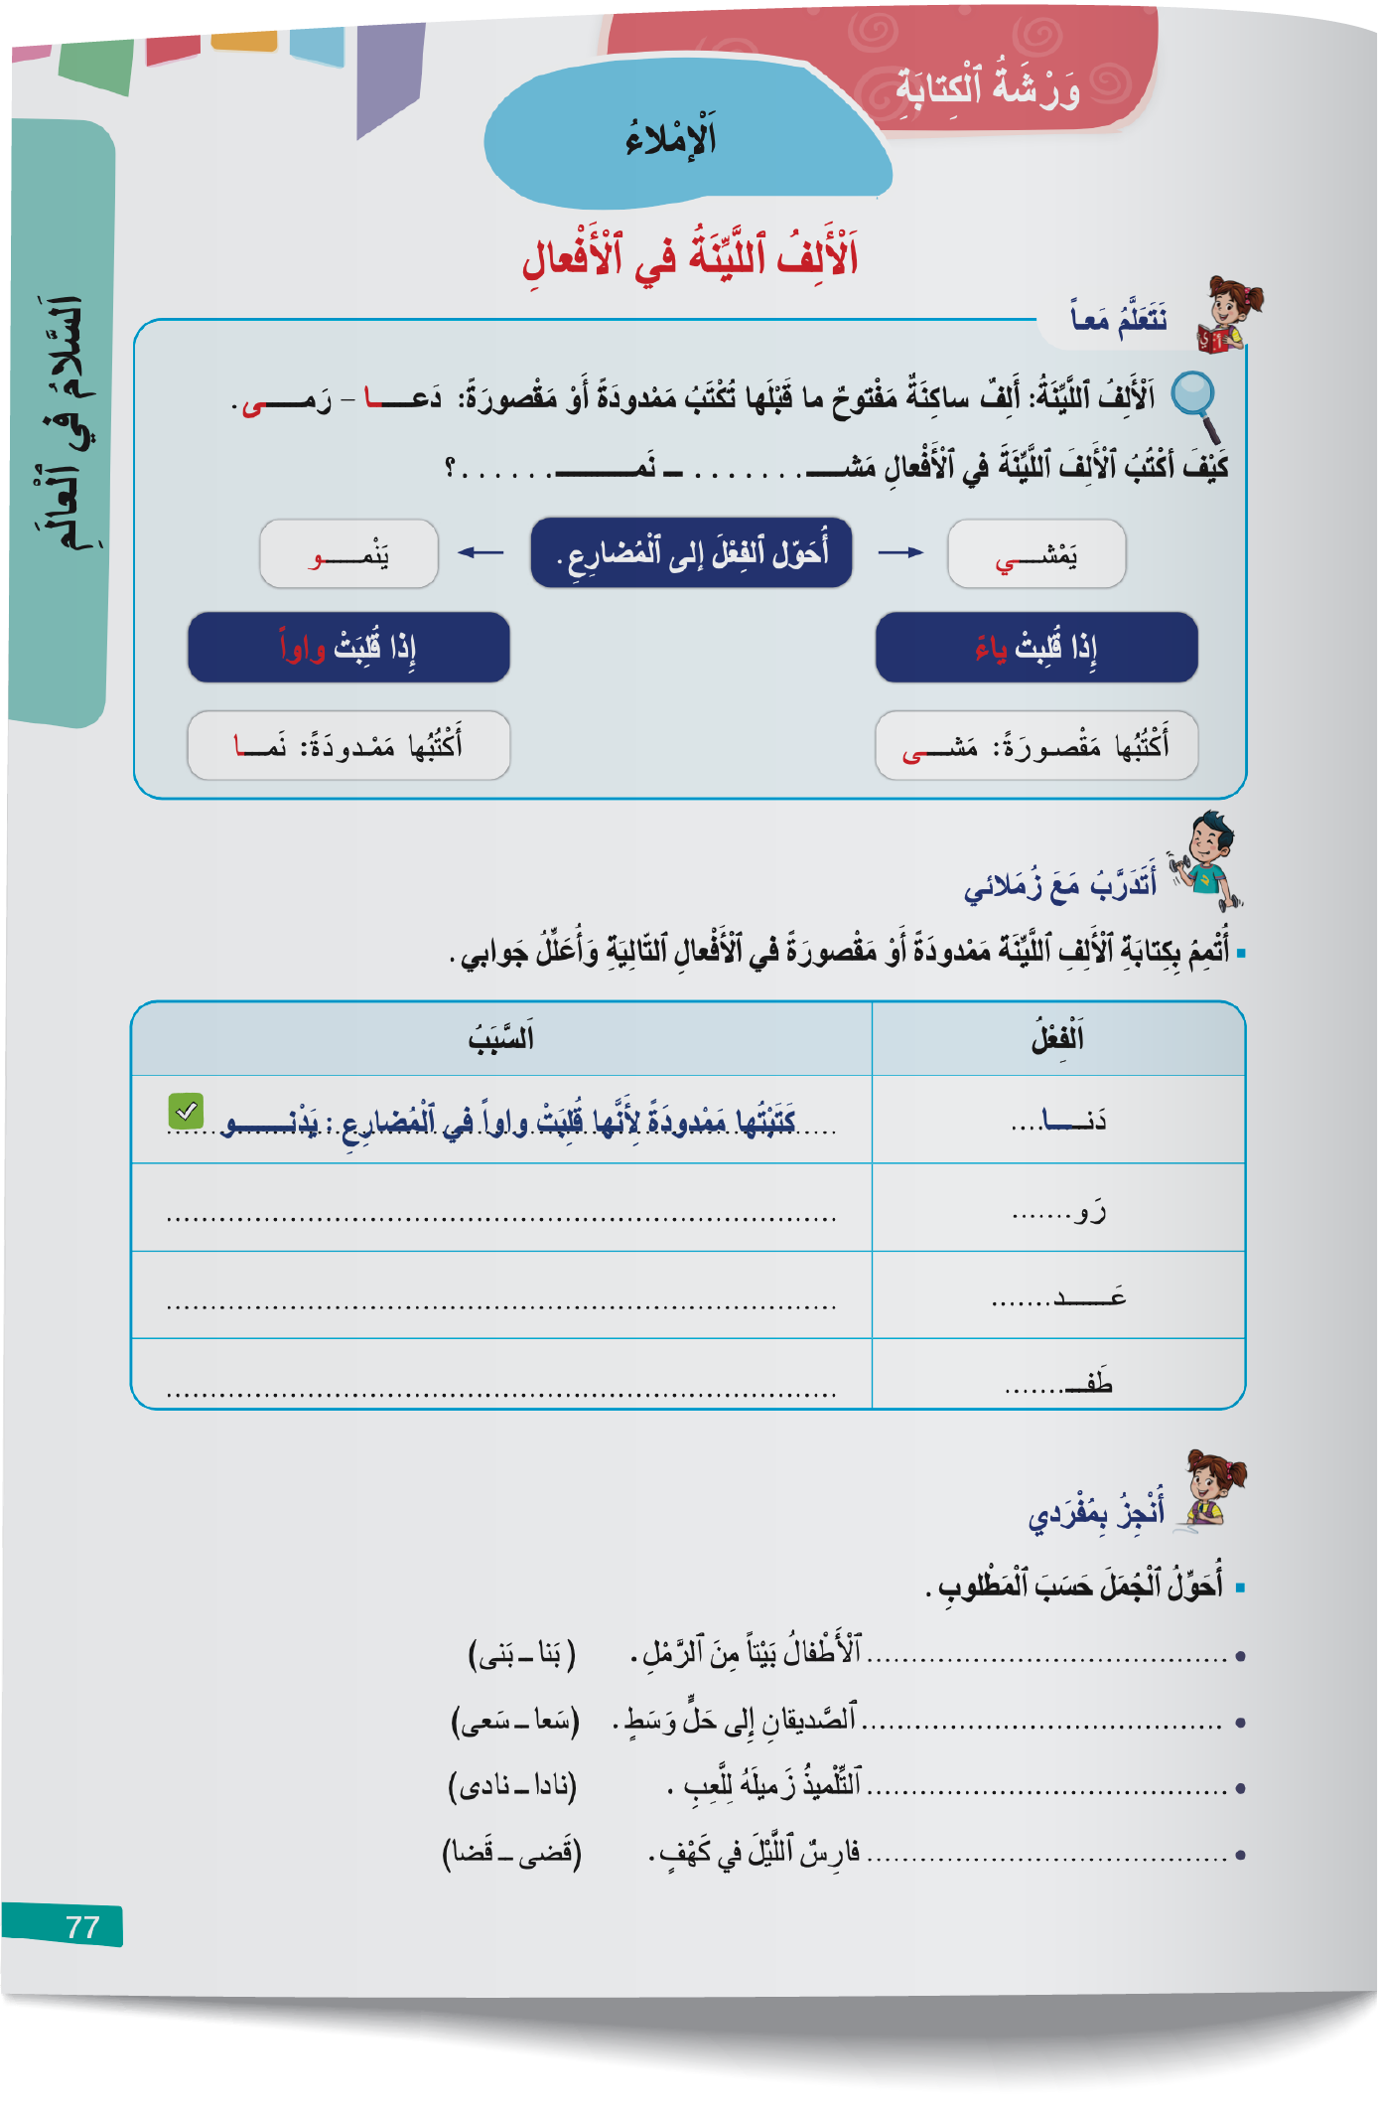
اختـتام الحــصة
الإنتاج الكتابي
الإملاء
افتتاح الحصة
خذوا الصفحة 19 من كراساتكم. من يقرأ؟

Slide 22
خذوا ألواحكم. اكتبوا الألف المناسبة: ممدودة أو مقصورة
اختـتام الحــصة
الإنتاج الكتابي
الإملاء
افتتاح الحصة
نَجـــــــــــــــــ......

Slide 23
صححوا. لماذا كتبنا الألف ممدودة؟
اختـتام الحــصة
الإنتاج الكتابي
الإملاء
افتتاح الحصة
نَجـــــــــــــــا

Slide 24
اكتبوا الألف المناسبة.
اختـتام الحــصة
الإنتاج الكتابي
الإملاء
افتتاح الحصة
اِشْتَــــــــــــــــــر...

Slide 25
صححوا. لماذا كتبنا الألف مقصورة؟
اختـتام الحــصة
الإنتاج الكتابي
الإملاء
افتتاح الحصة
اِشْتَــــــــــــــــــرى

Slide 26
أكتبوا الألف المناسبة.
اختـتام الحــصة
الإنتاج الكتابي
الإملاء
افتتاح الحصة
دَعــــــــــــــــــــ....

Slide 27
صححوا. لماذا كتبنا الالف ممدودة؟
اختـتام الحــصة
الإنتاج الكتابي
الإملاء
افتتاح الحصة
دَعــــــــــــــــــــا

Slide 28
أكتبوا الألف المناسبة
اختـتام الحــصة
الإنتاج الكتابي
الإملاء
افتتاح الحصة
حَمـــــــ......

Slide 29
صححوا. لماذا كتبنا الألف مقصورة؟
اختـتام الحــصة
الإنتاج الكتابي
الإملاء
افتتاح الحصة
يَحْمــــــــــــــي

Slide 30
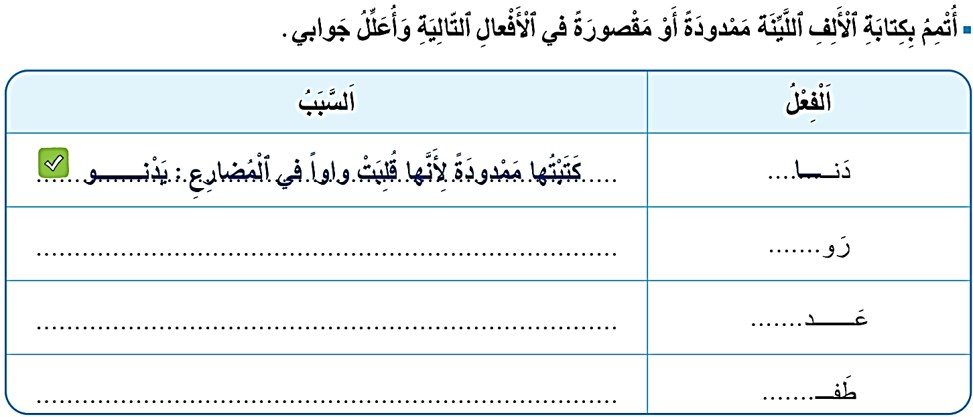
في الصفحة 77 من كراساتكم أنجزوا النشاط التالي – عمل ثنائي (صححوا التعليمة)
اختـتام الحــصة
الإنتاج الكتابي
الإملاء
افتتاح الحصة

Slide 31
سأمر بين الصفوف لمساعدتكم.
اختـتام الحــصة
الإنتاج الكتابي
الإملاء
افتتاح الحصة

Slide 32
نصحح . من يكتب الجواب على السبورة. لماذا كتبت الألف ممدودة / مقصورة؟
اختـتام الحــصة
الإنتاج الكتابي
الإملاء
افتتاح الحصة

Slide 33
صححوا؟
اختـتام الحــصة
الإنتاج الكتابي
الإملاء
افتتاح الحصة
كَتَبْتُها مَقْصورَةً لِأَنَّها قُلِبَتْ ياءً في ٱلْمُضارِِعِ : يَرْوي.
ى.
كَتَبْتُها مَمْدودَةً لِأَنَّها قُلِبَتْ واواً في ٱلْمُضارِِعِ : يَعْدو.
ا
كَتَبْتُها مَمْدودَةً لِأَنَّها قُلِبَتْ واواً في ٱلْمُضارِِعِ : يَطْفــو.
ا

Slide 34
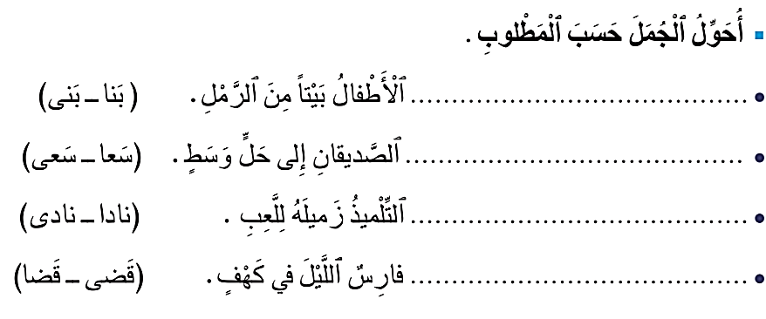
على دفاتركم. أنجزوا التمرين التالي بعد كتابة تاريخ اليوم و عنوان الدرس. عمل فردي
اختـتام الحــصة
الإنتاج الكتابي
الإملاء
افتتاح الحصة

Slide 35
سأمر بين الصفوف لمساعدتكم.
اختـتام الحــصة
الإنتاج الكتابي
الإملاء
افتتاح الحصة

Slide 36
نصحح. تصحيح تفاعلي
اختـتام الحــصة
الإنتاج الكتابي
الإملاء
افتتاح الحصة

Slide 37
صححوا
اختـتام الحــصة
الإنتاج الكتابي
الإملاء
افتتاح الحصة
بَنى
سَعى
نادى
قَضى

Slide 38
ورشة الكتابة – الإنتاج الكتابي
الإنتاج الكتابي
كتابة دليل الاستعمال – الحصة 1.

Slide 39
خلال هذه الحصة ستتعلمون كيفية كتابة دليل الاستعمال.
اختـتام الحــصة
الإنتاج الكتابي
الإملاء
افتتاح الحصة
كِتابَةُ دَليلِ ٱلاِسْتِعْمالِ

Slide 40
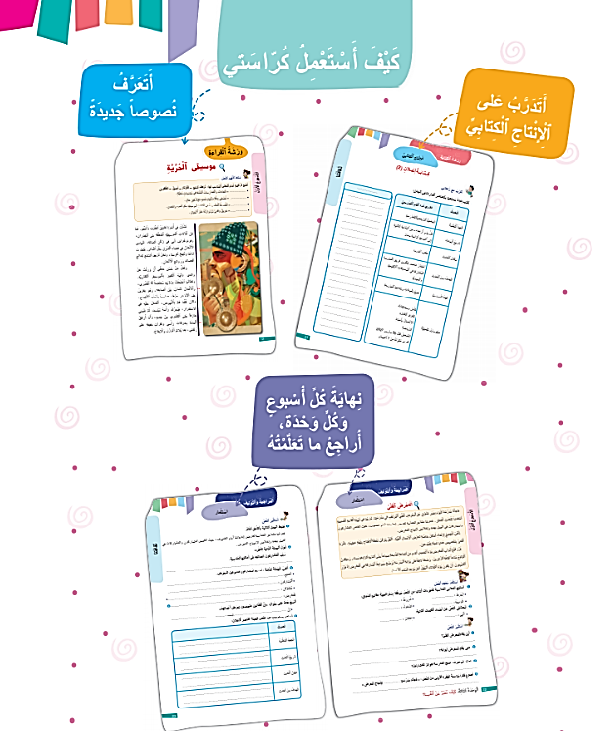
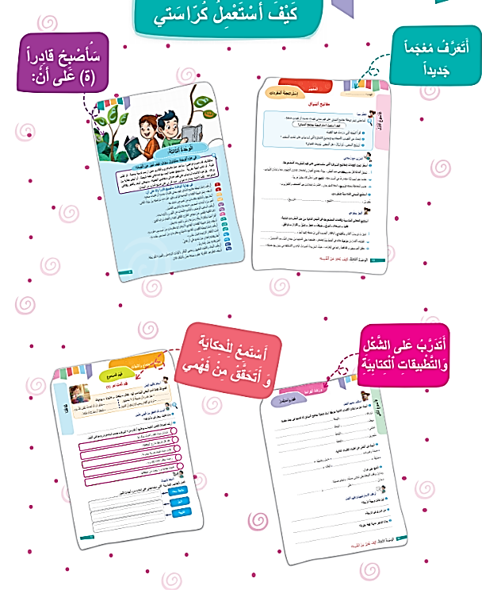
خذوا الصفحتين 4 و 5 من كراساتكم.
اختـتام الحــصة
الإنتاج الكتابي
الإملاء
افتتاح الحصة

Slide 41
ماذا تتضمن الصفحتين ؟ ما وظيفتهما؟
اختـتام الحــصة
الإنتاج الكتابي
الإملاء
افتتاح الحصة

Slide 42
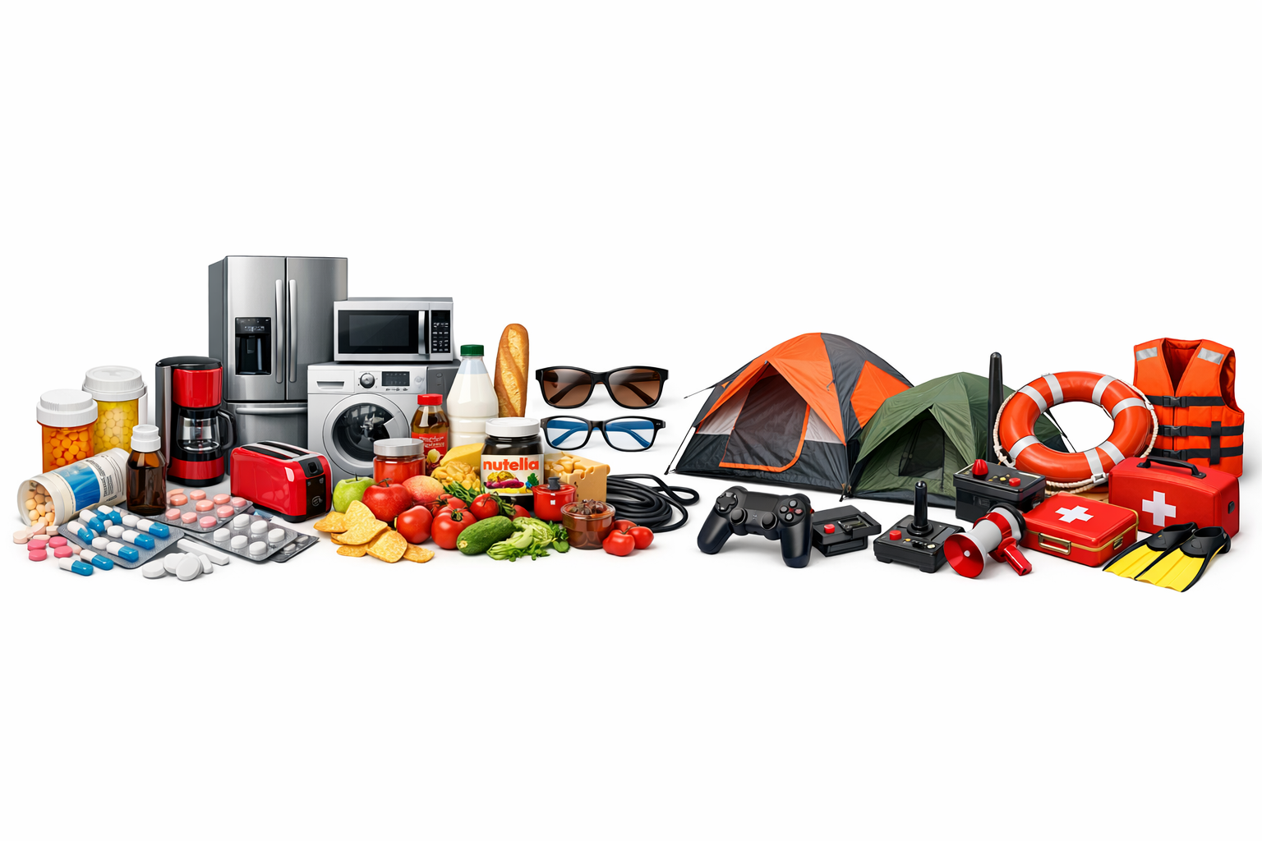
أين نجد كذلك دلائل الاستعمال؟ ماذا نجد داخل دلائل الاستعمال هاته؟
اختـتام الحــصة
الإنتاج الكتابي
الإملاء
افتتاح الحصة

Slide 43
من يقرأ؟ أين نجد كذلك دلائل الاستعمال؟
اختـتام الحــصة
الإنتاج الكتابي
الإملاء
افتتاح الحصة
يُساعِدُني دَليلُ ٱلاِسْتِعْمالِ عَلى تَعَلُّمِ كَيْفِيَّةِ ٱسْتِخْدامِ شَيْءٍ جَديدٍ خُطْوَةً بِخُطْوَةٍ.

Slide 44
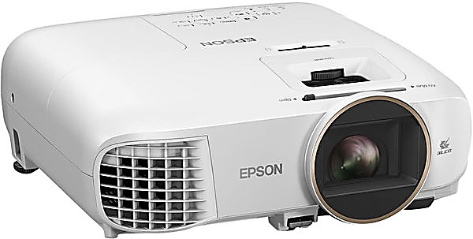
خلال هذه الحصة سنتعرف على عناصر دليل الاستعمال. ما اسم الجهاز الذي في الصورة؟ ما استعمالاته المختلفة؟
اختـتام الحــصة
الإنتاج الكتابي
الإملاء
افتتاح الحصة

Slide 45
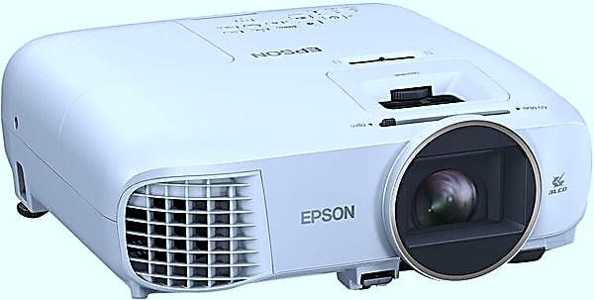
سنتعرف معا عناصر دليل الاستعمال الخاص بالمسلاط الضوئي.
أولا عنوان أو موضوع الدليل : يحدد الشيء الذي سأتعلم استخدامه من يقرأ؟
اختـتام الحــصة
الإنتاج الكتابي
الإملاء
افتتاح الحصة
دَليلُ ٱسْتِعْمالِ ٱلْمِسْلاطِ ٱلضَّوْئِيِّ

Slide 46
ثانيا : الخطوات المرقمة و هي تعليمات الاستعمال مرتبة بالأرقام. وأصوغها للأمر. من يقرؤها؟
اختـتام الحــصة
الإنتاج الكتابي
الإملاء
افتتاح الحصة
5. لِإيقافِ تَشْغيلِ ٱلْجِهازِ : اِضْغَطْ عَلى زِرِّ ٱلتَّشْغيلِ مَرَّتَيْنِ .
6. اِنْتَظِرْ حَتّى تَتَوَقَّفَ مَراوِحُ ٱلتَّبْريدِ قَبْلَ فَصْلِ سِلْكِ ٱلْكَهْرَباءِ (مِنْ دَقيقَتَيْنِ إِلى 3 دَقائِقَ).
دَليلُ ٱسْتِعْمالِ ٱلْمِسْلاطِ ٱلضَّوْئِيِّ
اِتَّبِعْ هَذِهِ ٱلْخُطُواتِ بِٱلتَّرْتيبِ لِضَمانِ تَشْغيلٍ سَليمٍ وَآمِنٍ لِلْمِسْلاطِ ٱلضَّوْئِيِّ:
ضَعْ ٱلْجِهازَ عَلى سَطْحٍ مُسْتَوٍ وَثابِتٍ، عَلى بُعْدِ 1.5 إِلى 3 أَمْتارٍ مِنَ ٱلشّاشَةِ أَوِ ٱلْجِدارِ.
اِرْبِطْ سِلْكَ ٱلْكَهْرَباءِ بِٱلْمِقَبَسِ ٱلْكَهْرَبائِيِّ ٱلْمُناسِبِ.
اِضْغَطْ عَلى زِرِّ ٱلتَّشْغيلِ مَرَّةً واحِدَةً وَٱنْتَظِرْ قَليلاً رَيْثَما تُعْرَضُ ٱلصّورَةُ.
اِسْتَخْدِمْ زِرَّ ( (source /input لاِخْتِيارِ مَصْدَرِ ٱلصّورَةِ.

Slide 47
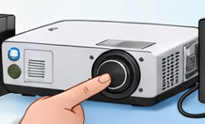
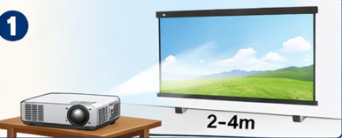
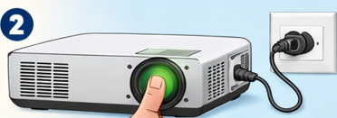

ثالثا : الصور التوضيحية. وتساعدنا على خطوات استخدام الجهاز.
اختـتام الحــصة
الإنتاج الكتابي
الإملاء
افتتاح الحصة
5. لِإيقافِ تَشْغيلِ ٱلْجِهازِ : اِضْغَطْ عَلى زِرِّ ٱلتَّشْغيلِ مَرَّتَيْنِ .
6. اِنْتَظِرْ حَتّى تَتَوَقَّفَ مَراوِحُ ٱلتَّبْريدِ قَبْلَ فَصْلِ سِلْكِ ٱلْكَهْرَباءِ (مِنْ دَقيقَتَيْنِ إِلى 3 دَقائِقَ).
دَليلُ ٱسْتِعْمالِ ٱلْمِسْلاطِ ٱلضَّوْئِيِّ
اِتَّبِعْ هَذِهِ ٱلْخُطُواتِ بِٱلتَّرْتيبِ لِضَمانِ تَشْغيلٍ سَليمٍ وَآمِنٍ لِلْمِسْلاطِ ٱلضَّوْئِيِّ:
ضَعْ ٱلْجِهازَ عَلى سَطْحٍ مُسْتَوٍ وَثابِتٍ، عَلى بُعْدِ 1.5 إِلى 3 أَمْتارٍ مِنَ ٱلشّاشَةِ أَوِ ٱلْجِدارِ.
اِرْبِطْ سِلْكَ ٱلْكَهْرَباءِ بِٱلْمِقَبَسِ ٱلْكَهْرَبائِيِّ ٱلْمُناسِبِ.
اِضْغَطْ عَلى زِرِّ ٱلتَّشْغيلِ مَرَّةً واحِدَةً وَٱنْتَظِرْ قَليلاً رَيْثَما تُعْرَضُ ٱلصّورَةُ.
اِسْتَخْدِمْ زِرَّ ( (source /input لاِخْتِيارِ مَصْدَرِ ٱلصّورَةِ.

Slide 48



أخيرا: التحذيرات و هي النصائح التي تحمينا و تحمي الجهاز من التلف. من يقرأ؟
اختـتام الحــصة
الإنتاج الكتابي
الإملاء
افتتاح الحصة
5. لِإيقافِ تَشْغيلِ ٱلْجِهازِ : اِضْغَطْ عَلى زِرِّ ٱلتَّشْغيلِ مَرَّتَيْنِ .
6. اِنْتَظِرْ حَتّى تَتَوَقَّفَ مَراوِحُ ٱلتَّبْريدِ قَبْلَ فَصْلِ سِلْكِ ٱلْكَهْرَباءِ (مِنْ دَقيقَتَيْنِ إِلى 3 دَقائِقَ).
دَليلُ ٱسْتِعْمالِ ٱلْمِسْلاطِ ٱلضَّوْئِيِّ
اِتَّبِعْ هَذِهِ ٱلْخُطُواتِ بِٱلتَّرْتيبِ لِضَمانِ تَشْغيلٍ سَليمٍ وَآمِنٍ لِلْمِسْلاطِ ٱلضَّوْئِيِّ:
ضَعْ ٱلْجِهازَ عَلى سَطْحٍ مُسْتَوٍ وَثابِتٍ، عَلى بُعْدِ 1.5 إِلى 3 أَمْتارٍ مِنَ ٱلشّاشَةِ أَوِ ٱلْجِدارِ.
اِرْبِطْ سِلْكَ ٱلْكَهْرَباءِ بِٱلْمِقَبَسِ ٱلْكَهْرَبائِيِّ ٱلْمُناسِبِ.
اِضْغَطْ عَلى زِرِّ ٱلتَّشْغيلِ مَرَّةً واحِدَةً وَٱنْتَظِرْ قَليلاً رَيْثَما تُعْرَضُ ٱلصّورَةُ.
اِسْتَخْدِمْ زِرَّ ( (source /input لاِخْتِيارِ مَصْدَرِ ٱلصّورَةِ.
تَحْذيراتُ وَتَعْليماتُ السَّلامَةِ.
لا تُغطِّ فَتَحاتِ ٱلتَّهْوِيَّةِ أَبَداً أَثْناءَ ٱلتَّشْغيلِ.
لا تَنْظُرُ مُباشَرَةً في عَدَسَةِ ٱلْجِهازِ أَثْناءَ ٱلتَّشْغيلِ.
لا تُعرِّضْ ٱلْجِهازَ لِلرُّطوبَةِ أَوِ تَضَعُهُ قُرْبَ ٱلسَّوائِلِ.

Slide 49

من يذكرنا بوظيفة دليل الاستعمال و عناصره؟
اختـتام الحــصة
الإنتاج الكتابي
الإملاء
افتتاح الحصة
دَليلُ ٱلاِسْتِعْمالِ

Slide 50
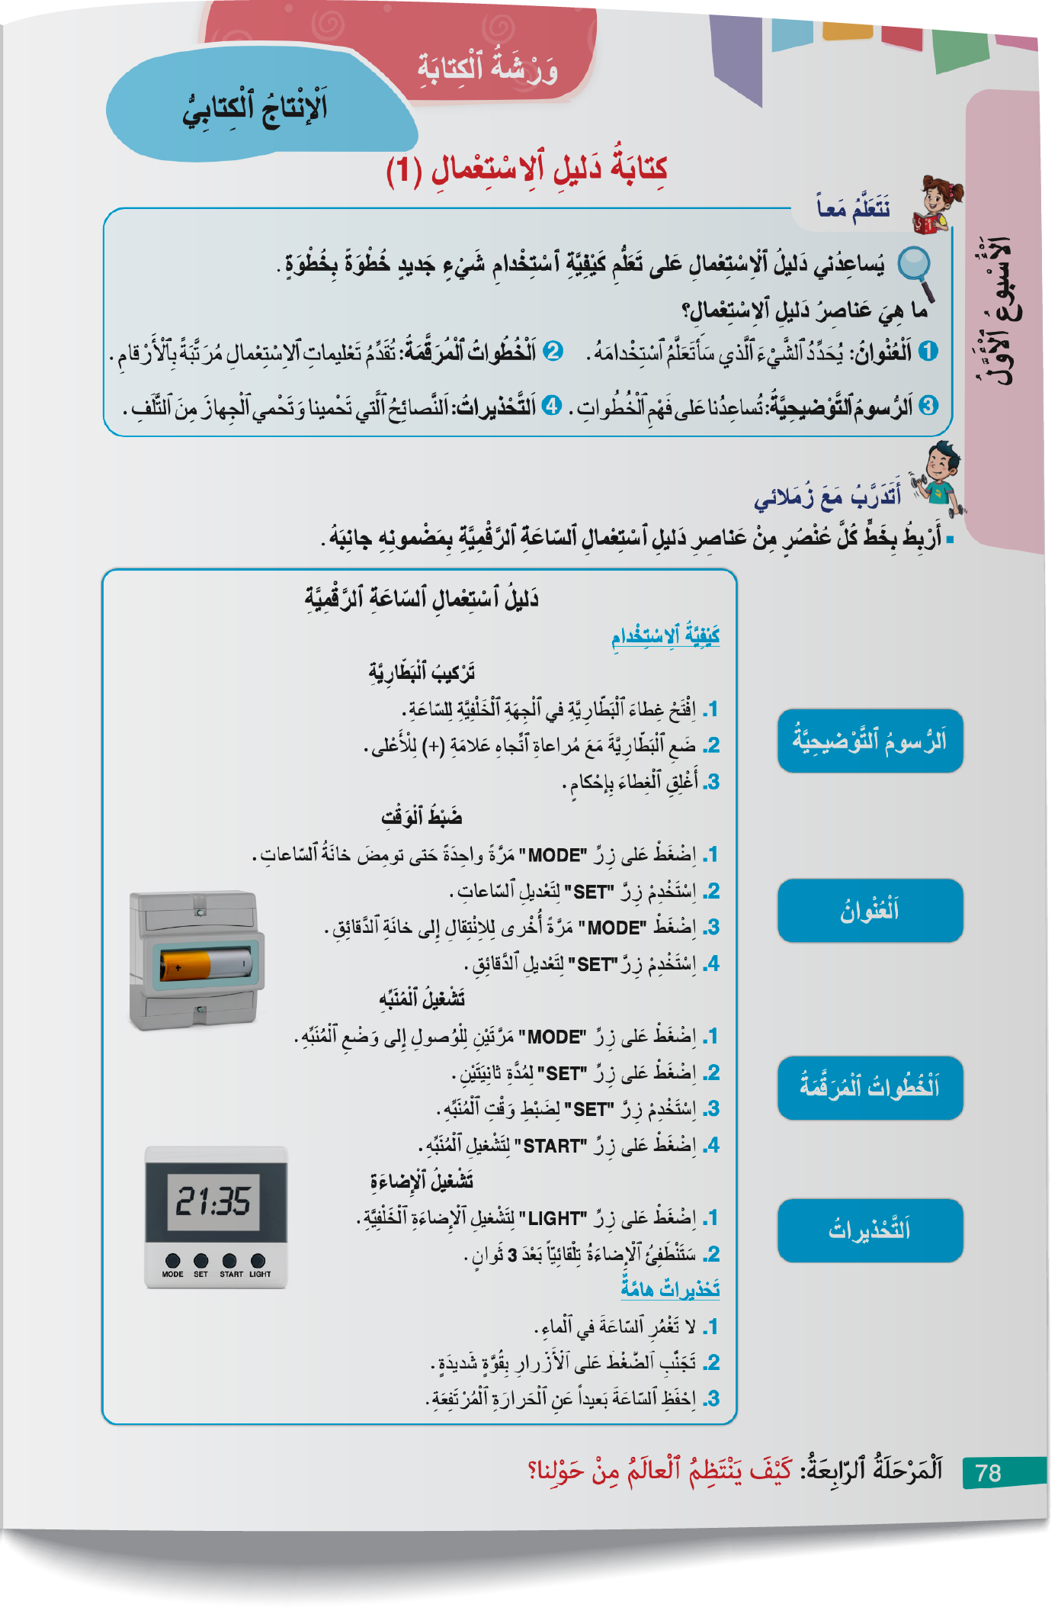
افتحوا كراساتكم. خذوا الصفحة 78. من يقرأ عناصر دليل الاستعمال؟
اختـتام الحــصة
الإنتاج الكتابي
الإملاء
افتتاح الحصة

Slide 51
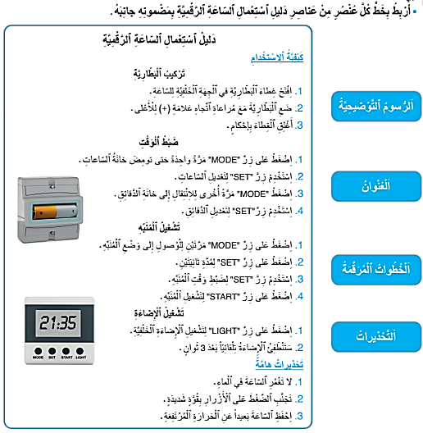
دوركم الآن ستشتغلون في ثنائيات لإنجاز النشاط التالي على كراساتكم. الصفحة 78 .
اختـتام الحــصة
الإنتاج الكتابي
الإملاء
افتتاح الحصة

Slide 52
سأمر بين الصفوف لمساعدتكم.
اختـتام الحــصة
الإنتاج الكتابي
الإملاء
افتتاح الحصة

Slide 53
لنصحح. من منكم يقرأ جوابه؟ هل أنتم متفقون؟
اختـتام الحــصة
الإنتاج الكتابي
الإملاء
افتتاح الحصة

Slide 54
صححوا .هل يمكن إضافة تعليمات أو تحذيرات أخرى ؟ من يقترح نموذجا؟
اختـتام الحــصة
الإنتاج الكتابي
الإملاء
افتتاح الحصة

Slide 55
اختتام الحصة
اختتام الحصة
ماذا تعلمتم اليوم؟
واجباتكم المنزلية.

Slide 56
من يذكرنا بقاعدة كتابة الألف اللينة في الأفعال؟
اختـتام الحــصة
الإنتاج الكتابي
الإملاء
افتتاح الحصة
اَلْأَلِفُ ٱللَّيِّنَــــــــــــــةُ في ٱلْأَفْعــــــــــــــــالِ.

Slide 57
من يذكرنا بعناصر دليل الاستعمال؟
اختـتام الحــصة
الإنتاج الكتابي
الإملاء
افتتاح الحصة
دَليــــــــــــــــــــــــلُ ٱلاِسْتِعْمــــــــــــــــالِ.

Slide 58

سجلوا الْواجِب الْمَنْزِلِيّ.
اختـتام الحــصة
الإنتاج الكتابي
الإملاء
افتتاح الحصة
اِبْحَثْ عَنْ دَليـــــــــــــلِ ٱسْتِعْمالٍ في بَيْتي وَأُحَدِّدُ عَناصِرَهُ. لا تَنْسَ إِحْضارَهُ مَعَكَ أثْناءَ ٱلحِصَّةِ ٱلْقادِمَةِ.

Slide 59


الفائزون بنجمة السلوك الجيد هم : ............................................
اختــتام الحــصة
ورشة الكتابة
ورشة القراءة
افتتاح الحصة

Slide 60


إلى اللقاء في الحصة المقبلة
اختـتام الحــصة
الإنتاج الكتابي
الإملاء
افتتاح الحصة

Slide 61
بناء على إنجازات المتعلمين خلال الممارسة المستقلة
ما تقديرك لنسبة التحكم في هدف الدرس؟
تسجل النسبة على صفحة اليوم من مذكرة الأستاذ.

